Slide 1

Microservices
Module 3: Communication
Préparé et Présenté par Daniel Lawson
Notes:
Ne pas oublier => Emargement Feuille de Présence

Slide 2
Dans ce module …
Quelques questions au sein de notre équipe
Importance de la communication entre les services
Les différents types de communication
Gestion des cas d’échec de communication
Communication avec le monde extérieur
Contrôle de connaissances
Préparé et Présenté par Daniel Lawson

Slide 3

Questions au sein de notre équipe
Pourquoi a-t-on besoin d’un système de communication entre les services ?
Comment assurer cette communication ?
Quels sont les différents types de communication possible ?
Quels sont les formats des messages transmis ?
Que choisir et pourquoi ?
Que faire lorsque la communication échoue ?
Préparé et Présenté par Daniel Lawson

Slide 4

Importance de la communication dans les architectures microservices
Une ville fonctionne avec :
Des services de postes
Des boîtes aux lettres
Un réseau téléphonique
Un réseau routier
Des gares
Parfois un aéroport
Etc. ...
Autant de moyens indispensables pour communiquer entre habitants, avec l’administration, et avec l’extérieur.
Préparé et Présenté par Daniel Lawson

Slide 5
Importance de la communication dans les architectures microservices
La communication joue un rôle prépondérant dans une architecture microservices. Elle permet, entre autres :
L’interaction entre les différents services pour accomplir des tâches complexes
La synchronisation des données entre les services
Des critères importants dans le choix des méthodes de communication sont :
La scalabilité
La tolérance aux pannes
La résilience
Préparé et Présenté par Daniel Lawson

Slide 6

Les styles de communication
Préparé et Présenté par Daniel Lawson

Slide 7
Les styles d’interaction
Ils peuvent être catégorisés en 2 dimensions:
Synchrone/Asynchrone
Synchrone: Le client attend une réponse et bloque le processus pendant son temps d’attente
Asynchrone : Le client ne bloque pas et peut effectuer d’autres processus en attendant sa réponse
Relation Un-à-Un / Un-à-Plusieurs
Un-à-Un : Chaque requête est traitée par un seul service
Un-à-Plusieurs : La requête est traitée par plusieurs services
Préparé et Présenté par Daniel Lawson

Slide 8
Les styles d’interaction
Quelques types d’interaction Un-à-Un :
Requête/Réponse
Requête/Réponse Asynchrone
Notifications
Quelques types d’interaction Un-à-Plusieurs
Publication/Abonnement (Publish/Subscribe ou Pub/Sub)
Publication/Réponses asynchrones
Préparé et Présenté par Daniel Lawson

Slide 9
Les formats des messages
Le but de la communication est l’échange de messages. Les messages contiennent de la donnée. Le choix du format de la donnée est donc important.
Il y a deux (2) catégories de messages :
Texte
Basé sur du texte. Exemples: JSON, XML
Avantages: Lisibles par un humain. Un fichier JSON se décrit lui-même.
Inconvénients: Peut contenir beaucoup d’information pour les fichiers larges.
Binaire
Les données sont sérialisées/désérialisées selon un format choisi. Exemples : Protobuff, Avro, …
Préparé et Présenté par Daniel Lawson
Notes:
- Format des messages:
- Le choix des formats de message peut agir sur l'usage de l'API et son évolutivité. Il faut donc bien choisir.
- Deux types : Texte et Binaire
- Texte : JSON, XML
- Inconvénients : Ajoute de la complexité lorsqu'il faut traiter les fichiers volumineux
- Binaire
- Sérialisation/Désérialisation: Expliquer les deux termes.
- Liens pour protobuff : https://protobuf.dev/overview/ et Avro: https://avro.apache.org/

Slide 10
Les formes de communication
Préparé et Présenté par Daniel Lawson

Slide 11
La communication synchrone
Préparé et Présenté par Daniel Lawson

Slide 12
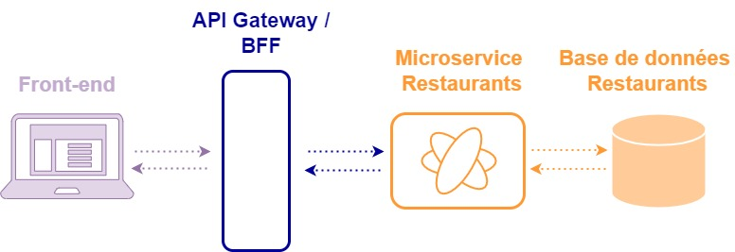
La communication synchrone
La communication synchrone permet de faire un appel direct et attendre une réponse en retour.
Exemple: Requête de l’utilisateur demandant la liste des menus d’un restaurant.
Préparé et Présenté par Daniel Lawson

Slide 13

Exemple de protocole de communication synchrone: HTTP
HTTP est un protocole d’échange de données sur le web.
HTTP est le mécanisme de communication synchrone le plus populaire. Il offre de nombreux avantages :
Large adoption par toutes les technologies et langages de programmation
Standardisation des codes statuts des réponses (200, 400, 404, etc. …)
Possibilité de mis en cache
Large adoption du JSON comme format de réponse aux requêtes.
Etc. …
Préparé et Présenté par Daniel Lawson

Slide 14
APIs RESTful
Une API RESTful est une API conçue selon l’approche REST et basée (presque toujours) sur le protocole HTTP.
Caractéristiques d’une API RESTful
Les informations sont représentées sous forme de ressources (Exemple: Commande, Produit, …)
Les ressources sont manipulées en utilisant les verbes HTTP (GET, PUT, PATCH, DELETE, etc. …)
Utilise les codes de statut HTTP
Etc. …
Attention: Toutes les APIs basées sur HTTP ne sont pas forcément RESTful! Une API RESTful doit respecter le Modèle de Maturité de REST.
Préparé et Présenté par Daniel Lawson

Slide 15
REST : Avantages et Inconvénients
Avantages :
Simple et familier
Facile à tester, directement dans un navigateur (plugin Postman) ou en ligne de commande avec curl
Il gère nativement le modèle de communication Requête/Réponse, sans besoin d’intermédiaire
Basé sur HTTP, donc facile de mettre en place des pares-feux
Inconvénients
Compliqué de récupérer plusieurs objets liés en une seule requête (Alternative : GraphQL)
Réduit la disponibilité des services
Associer les différentes opérations aux verbes HTTP est parfois un défi
Préparé et Présenté par Daniel Lawson

Slide 16

gRPC
gRPC est une alternative à REST.
Permet d’éviter le défi, lié à REST, des verbes HTTP
Il est basé sur la transmission de message binaire.
Utilise les Protocol Buffers comme format de message
Avantages :
Permet de définir des opérations de modification riches
Adapté pour les échanges de messages larges
Supporte le modèle requête/réponse ET le modèle streaming bidirectionnel
Préparé et Présenté par Daniel Lawson

Slide 17
gRPC : Inconvénients
gRPC a aussi quelques inconvénients :
Les clients en javascript consomment plus difficilement les API basés sur gRPC
Les firewalls anciens peuvent ne pas supporter HTTP/2
Préparé et Présenté par Daniel Lawson

Slide 18

Communication entre les services
So, What could go wrong ?
Préparé et Présenté par Daniel Lawson

Slide 19
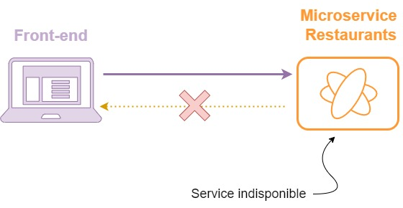
Challenges liés à la communication synchrone
Rappel: Le principe d’une communication synchrone est d’attendre une réponse d’une requête, dans un délai donné. Alors, Que faire lorsque le client ne reçoit pas de réponse ?
Problème réseau
Maintenance du système
Echec à formuler une réponse
Trop de requêtes
Etc. …
Cela peut présenter un risque d’échecs en cascade.
Préparé et Présenté par Daniel Lawson

Slide 20
Challenges liés à la communication synchrone
Nous devons donc définir des mécanismes de :
Protection contre les absences de réponse
Tolérance en cas d’absence de réponse
Il s’agit de répondre à la question : Comment le système peut se relever et continuer de fonctionner en cas d’absence de réponse d’un autre service ?
Préparé et Présenté par Daniel Lawson

Slide 21
Mécanismes de protection contre les absences de réponse
Nous pouvons définir des mécanismes de prévention, comme :
Les Timeouts
Ils permettent de définir un temps maximum d’attente de la réponse. Cela permet de ne pas bloquer indéfiniment le client qui attend la réponse.
Limiter le nombre de requêtes en attente d’un client à un service
Il s’agit d’imposer un nombre maximal de requêtes simultanées qu’un client peut envoyer à un service avant qu’il n’ait traité les requêtes précédentes.
Le Disjoncteur (Circuit—Breaker Pattern)
Permet de mettre en place un circuit qui s’ouvre et se ferme en fonction du succès ou de l’échec des requêtes envoyées.
Préparé et Présenté par Daniel Lawson

Slide 22
Circuit Breaker : Principe de fonctionnement
Le circuit-breaker est un modèle de conception qui fonctionne comme suit:
Il traque et surveille le taux de réussite et d’échec des appels à un service
Lorsque le taux d’échec dépasse un seuil défini, le circuit s’ouvre et empêche d’autres requêtes d’être envoyés au service, pendant un temps donné (timeout)
Lorsque le Timeout est expiré, un petit nombre de requêtes sont envoyées au service, pour tester sa disponibilité
Si les requêtes passent, le circuit se ferme et permet à nouveau d’envoyer des requêtes
Sinon, le circuit s’ouvre à nouveau pour la durée du Timeout
Le circuit-breaker permet alors d’éviter la surcharge du service qui reçoit les requêtes, tout en préservant le système d’un risque d’erreurs en cascade.
Préparé et Présenté par Daniel Lawson

Slide 23
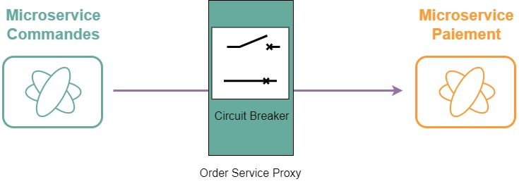
Circuit Breaker : Implémentation
Implémentation
Exemples de librairies qui permettent d’implémenter un circuit-breaker :
Hystrix (Créé par Netflix pour l’environnement Java)
Polly (.NET)
Resilience4j (Javascript)
Préparé et Présenté par Daniel Lawson

Slide 24
Tolérance en cas d’absence de réponse
Dans ces cas d’échec de communication, le système peut répondre de deux (2) principales manières, selon le contexte :
Une réponse d’erreur est envoyée au client
Une valeur par défaut, ou en cache est envoyée au client
Préparé et Présenté par Daniel Lawson

Slide 25
Service Discovery
Une architecture microservices est, par essence, dynamique. Les services sont dynamiquement déployés et détruits, en fonction de la demande. Les adresses IP sont dynamiquement attribuées et changent constamment. C’est un défi de localiser les services sur le réseau. Pour résoudre ce problème, il est courant de mettre en place un registre de découverte de services.
Préparé et Présenté par Daniel Lawson

Slide 26
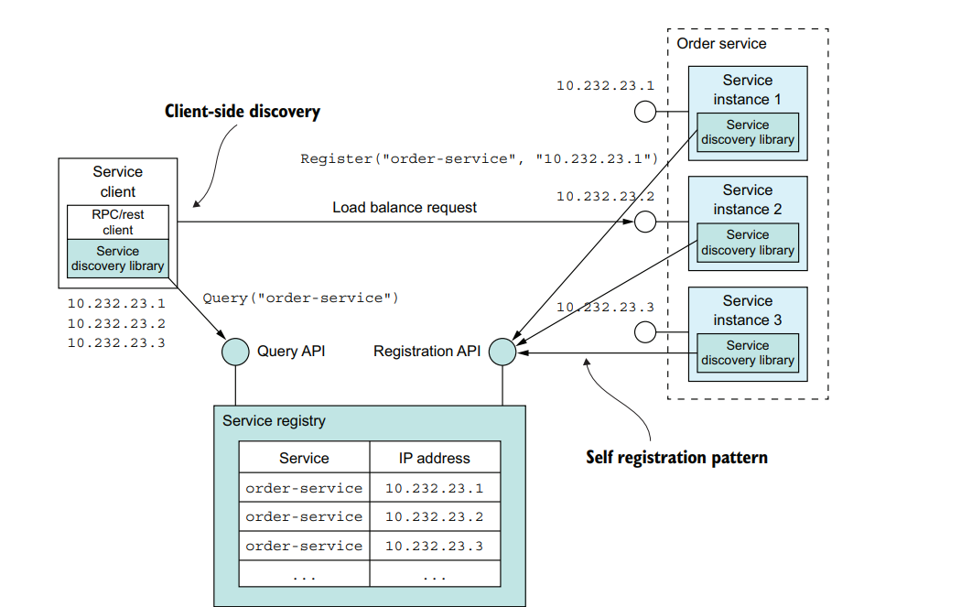
Service Discovery : Fonctionnement
Préparé et Présenté par Daniel Lawson

Slide 27


Service Discovery : Implémentations
Heureusement, nous n’avons pas besoin de construire des registres de services nous-même. Plusieurs systèmes peuvent être utilisés à cette fin, entre autres :
Un service de DNS
Un orchestrateur de conteneurs (comme Kubernetes), avec un registre de services intégré
Préparé et Présenté par Daniel Lawson

Slide 28
La communication asynchrone
Préparé et Présenté par Daniel Lawson

Slide 29
Communication asynchrone : Cas concrets
Cas 1 : Application de livraison de nourriture - Processus de traitement d’une commande
On peut imaginer les étapes suivantes :
Commande passée : Le client passe la commande et la paie.
Commande acceptée : Le restaurant reçoit la commande et commence à la préparer.
Commande prête : Le livreur est assigné et récupère la commande au restaurant.
Commande en route : Le livreur transporte la commande vers le client.
Commande livrée : Le client reçoit la commande.
Préparé et Présenté par Daniel Lawson

Slide 30
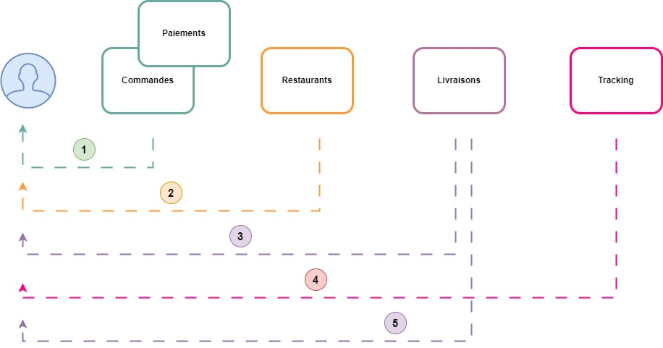
Communication asynchrone : Cas concrets
Cas 1 : Application de livraison de nourriture - Processus de traitement d’une commande
Préparé et Présenté par Daniel Lawson

Slide 31
Communication asynchrone : Cas concrets
Cas 2 : Application e-commerce - Processus de traitement d’une commande
On peut imaginer les étapes suivantes :
Commande enregistrée : Le client passe sa commande.
Paiement acceptée : Le client paie sa commande.
Commande en attente de stock disponible: La plate-forme lance une commande fournisseur supplémentaire pour satisfaire la commande de son client.
Commande en route : Le livreur transporte la commande vers le client.
Commande livrée : Le client reçoit sa commande.
Préparé et Présenté par Daniel Lawson

Slide 32
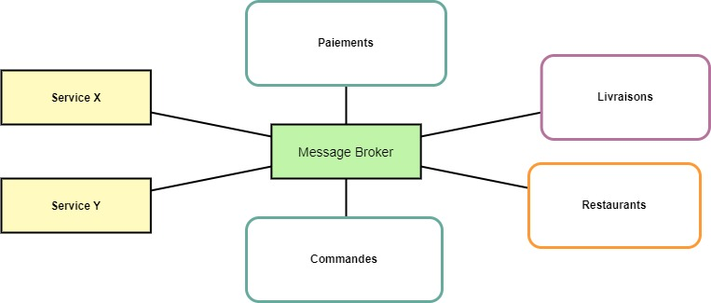
Messaging
Le messaging est un modèle de communication asynchrone qui permet aux microservices de s’échanger des messages via un bus de messages, appelé Message Broker.
Au lieu de faire des appels synchrones, les services publient des messages dans le bus. Tout service concerné souscrit et écoute les messages publiés, puis agit en conséquence.
Préparé et Présenté par Daniel Lawson

Slide 33
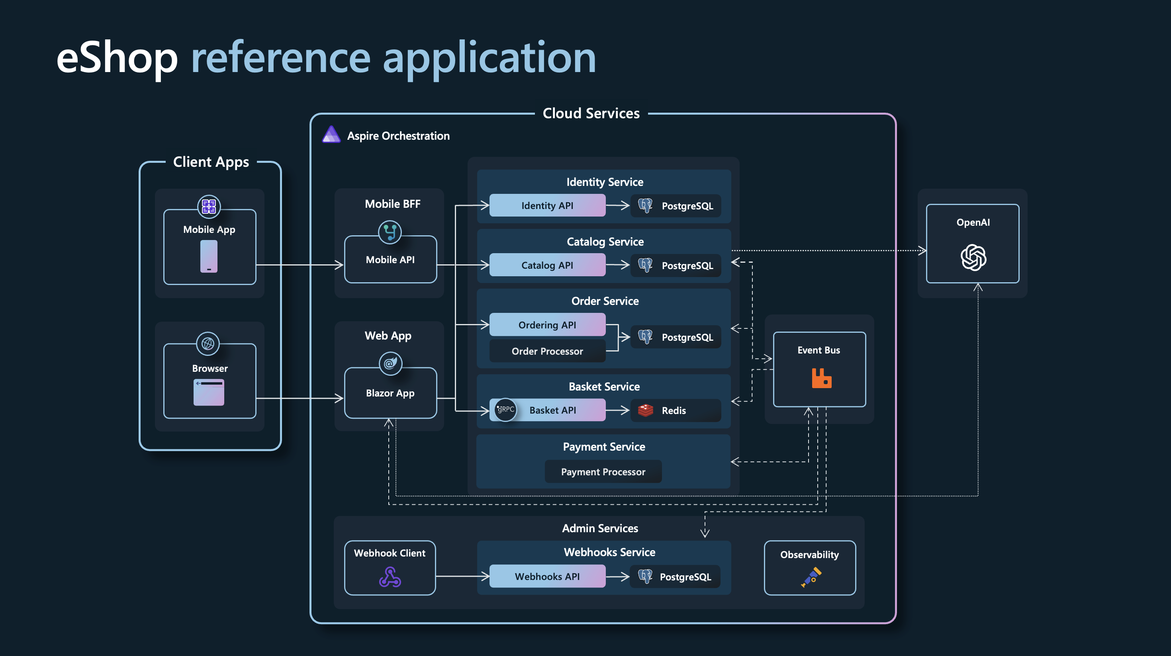
Messaging : Exemple

Slide 34
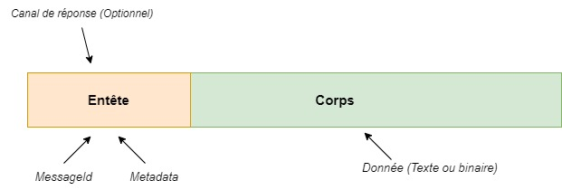
Messaging : Format et types des messages
Format général des messages
Préparé et Présenté par Daniel Lawson

Slide 35
Messaging : Format et types des messages
Types de messages
Les messages échangés peuvent être de trois (3) types :
Document
C’est un message générique qui ne contient que de la donnée. Son interprétation est laissée à l’appréciation du receveur.
Commande
Equivalent d’une requête . Il indique quelle opération invoquer et avec quel(s) paramètre(s),
Evènement
C’est un message qui indique un changement notable dans le système de l’expéditeur. Il s’agit souvent d’un évènement qui notifie d’un changement d’état d’un domaine métier (Commande, Client, etc. …)
Préparé et Présenté par Daniel Lawson
Notes:
- Format et types des messages transmis
- Exemple de message de commande: Envoi de mail
- Exemple de message d'évènement: Les évènements liés à la commande

Slide 36
Message Broker
Un Message Broker est l’intermédiaire par lequel transite tous les messages. L’expéditeur écrit le message dans le message broker, et le message est délivré au destinataire.
Les messages brokers populaires et open-source sont : Apache Kafka, RabbitMQ, ActiveMQ …
Certains sont liés aux services cloud, comme AWS SQS (Simple Queue Service), Azure Service Bus.
Préparé et Présenté par Daniel Lawson

Slide 37
Message Broker
Caractéristiques d’un Message Broker
Sur quels critères choisir un message broker ?
Protocole de messaging supporté : AMQP, STOMP, Propriétaire, etc. …
Ordre des messages: Le message broker préserve-t-il l’ordre des messages ?
Garantie de livraison des messages : Quelles garanties le message broker fournit ?
Persistance des messages : Les messages sont-ils sauvegardés en base de données ?
Durabilité
Scalabilité
Latence
Préparé et Présenté par Daniel Lawson

Slide 38
Message Broker : Avantages et inconvénients
Avantages de l’utilisation d’un Message Broker
Un Message broker offre de nombreux avantages :
Il participe à créer un environnement découplé
Permet de gérer l’indisponibilité des services, en stockant les messages et les traitant lorsque le service est de nouveau disponible
La communication est flexible car il explique plusieurs styles
Préparé et Présenté par Daniel Lawson

Slide 39
Message Broker : Avantages et inconvénients
Un Message Broker a néanmoins quelques inconvénients :
Il peut être un goulot d’étranglement potentiel
Il peut introduire un point d’échec (Single point of failure)
Il ajoute une complexité opérationnelle supplémentaire
Préservation de l’ordre des messages
Gestion des doublons
Etc. …
Préparé et Présenté par Daniel Lawson

Slide 40
La communication avec le monde extérieur
Préparé et Présenté par Daniel Lawson

Slide 41
API Gateway
Préparé et Présenté par Daniel Lawson

Slide 42
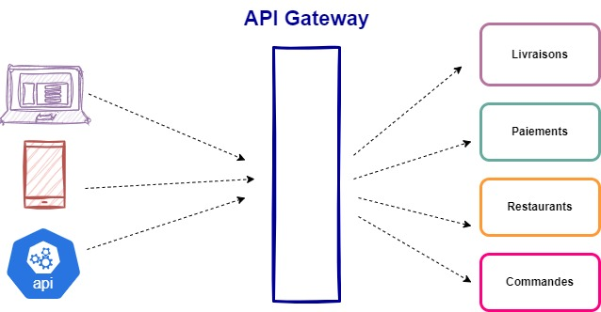
API Gateway (Passerelle API)
Un API Gateway est un service qui implémente un point d’entrée unique vers les microservices, dans leur communication avec le monde extérieur (Interfaces web, mobiles, API externes, etc. …).
Toutes les requêtes arrivent sur le API Gateway, qui les redirige vers les services.
Préparé et Présenté par Daniel Lawson

Slide 43
API Gateway : Fonctions
Un API Gateway peut remplir plusieurs fonctions, que le simple routage de requêtes, entre autres:
Composition d’API
Authentification
Autorisation
Limitation du nombre de requêtes par seconde (Rate Limiting)
Caching
Collection de métriques
Logs
Quelques exemples de services d’API Gateway : Zuul (By Netfilx), AWS API Gateway, Azure API Management, etc …
Préparé et Présenté par Daniel Lawson

Slide 44
API Gateway : Avantages et inconvénients
Avantages:
Simplifie le code du client et des services
Apporte une encapsulation de la structure interne de l’application
Réduit considérablement le nombre de requêtes entre le client et les services
Inconvénients
C’est un nouveau composant à déployer et à gérer
Risque de goulot d’étranglement et de point de défaillance unique (Single Point of Failure)
Nécessite d’être maintenu
Rajoute une dépendance à l’architecture générale (Résolue par les Backends For Frontends a.k.a BFFs)
Préparé et Présenté par Daniel Lawson

Slide 45
Révision
Préparé et Présenté par Daniel Lawson

Slide 46
Réponse à nos questions d’équipe
Pourquoi a-t-on besoin d’un système de communication entre les services ?
Comment assurer cette communication ?
Quels sont les différents types de communication possible ?
Quels sont les formats des messages transmis ?
Que choisir et pourquoi ?
Que faire lorsque la communication échoue ?
Préparé et Présenté par Daniel Lawson

Slide 47
Fin du module

